Slide 1


PHÒNG GIÁO DỤC QUẬN LONG BIÊN
TRƯỜNG MẦM NON VIỆT HƯNG
TRÒ CHƠI VỚI CHỮ CÁI
g, h, y, k
Lứa tuổi: Mẫu giáo lớn (5-6 tuổi)

Slide 2



Slide 3
TRÒ CHƠI 1
“HÁI HOA”

Slide 4


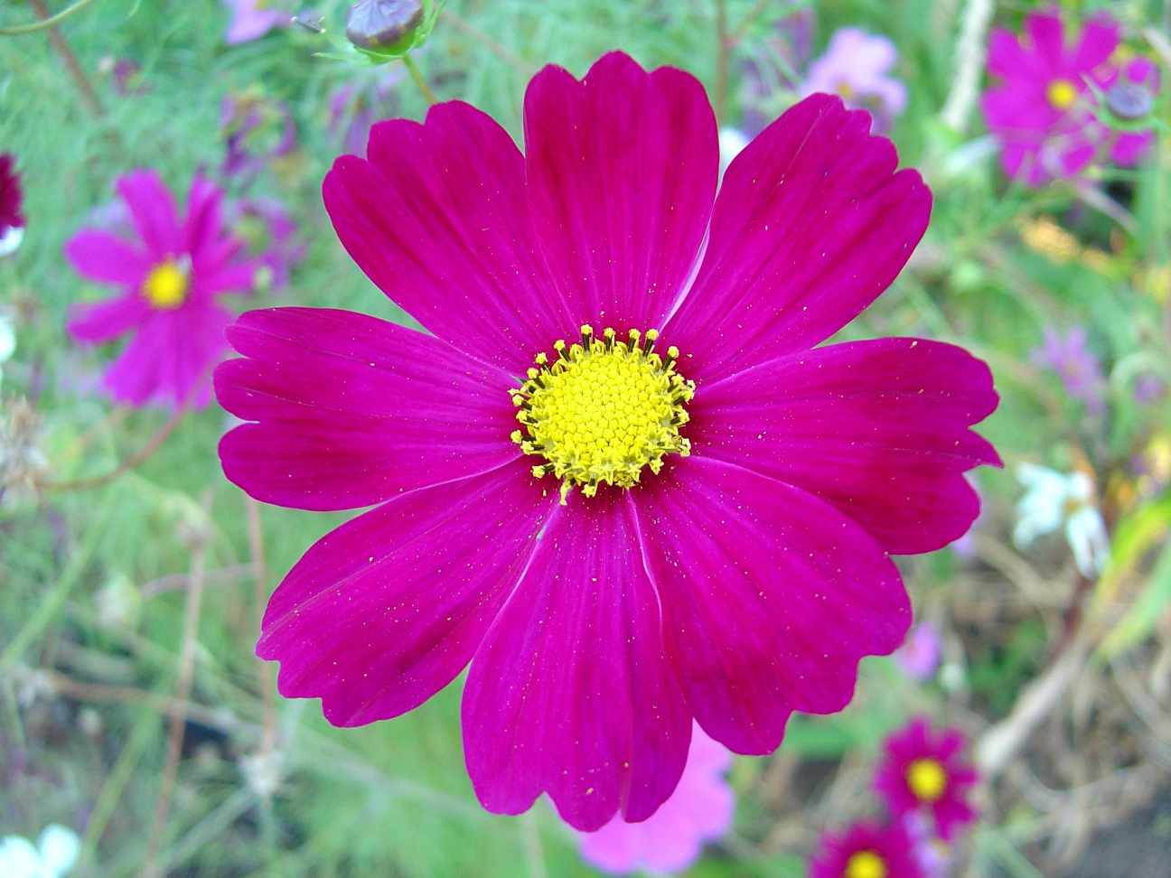


h
g
k
y

Slide 5
TRÒ CHƠI 2
“GẮN HOA CHO CÂY”

Slide 6
TRÒ CHƠI 3
CHỮ CÁI BÍ ẨN

Slide 7
TRÒ CHƠI 4
KHÁM PHÁ CHIẾC HỘP KỲ DIỆU

Slide 8

KẾT THÚC

